Slide 1

BÁO CÁO TIẾN ĐỘ ĐỒ ÁN GIỮA KỲ
ĐỀ TÀI 4: HÓA ĐƠN ĐIỆN TỬ CHỐNG GIAN LẬN THUẾ TRÊN BLOCKCHAIN
Sinh viên thực hiện: Nhóm Sinh viên Đề tài 4
Khoa Công nghệ Thông tin — ĐH Ngoại ngữ - Tin học TP.HCM (HUFLIT)
Giảng viên hướng dẫn: TS. Trần Minh Thái
Học kỳ 2 — Năm học 2025 - 2026Học kỳ 2 — Năm học 2025 - 2026

Slide 2
NỘI DUNG BÁO CÁO
MỤC LỤC TIẾN ĐỘ ĐỒ ÁN
01
Đặt vấn đề & Mục tiêu giải quyết xuất khống HĐĐT
02
Tiến độ thực hiện Báo cáo Đồ án (5 Chương chuẩn HUFLIT)
03
Tự đánh giá Báo cáo Đồ án (Barem, hình thức & hạn chế)
04
Tiến độ Demo: Kiến trúc 3 tầng, Smart Contract & Kết quả
05
Phân công công việc & Kế hoạch giai đoạn tiếp theo

Slide 3
01. Đặt vấn đề
02. Tiến độ báo cáo
03. Kiến trúc Demo
04. Kết quả thực nghiệm
05. Phân công & Kết luận
1. ĐẶT VẤN ĐỀ & MỤC TIÊU GIẢI QUYẾT XUẤT KHỐNG HÓA ĐƠN
THỰC TRẠNG GIAN LẬN HĐĐT TRUYỀN THỐNG
Doanh nghiệp 'ma' (vỏ bọc): Được thành lập hàng loạt không có hoạt động sản xuất thật, xuất khống hóa đơn GTGT để trục lợi tiền hoàn thuế từ ngân sách nhà nước.
Lỗ hổng CSDL tập trung: Tiềm ẩn nguy cơ bị can thiệp dữ liệu nội bộ, chỉnh sửa số tiền hoặc trạng thái hóa đơn sau khi đã phát hành.
Kê khai trùng lặp: Một hóa đơn bị mang đi thanh toán hoặc khấu trừ thuế nhiều lần tại các tổ chức tín dụng và cơ quan thuế khác nhau.
Khó khăn trong đối soát: Cơ quan thuế mất nhiều tháng đối soát định kỳ mới phát hiện sai phạm, thất thu lớn cho ngân sách.
MỤC TIÊU GIẢI PHÁP BLOCKCHAIN & SMART CONTRACT
Tính bất biến (Immutability): Mọi thông tin hóa đơn một khi đã đóng gói vào khối (Block) thì không thể bị sửa đổi hay xóa bỏ bởi bất kỳ ai.
Chặn đứng trùng lặp on-chain: Smart Contract tự động Revert giao dịch ngay lập tức nếu mã hóa đơn đã tồn tại trong mapping của hệ thống.
Minh bạch và đối soát công khai: Cho phép Cơ quan Thuế, Doanh nghiệp Bán và Khách hàng Mua cùng đối soát chéo độc lập 24/7.
Truy vết thời gian thực: Lưu vết chính xác Timestamp khối và địa chỉ ví phát hành, phục vụ thanh tra thuế tức thời.

Slide 4
01. Đặt vấn đề
02. Tiến độ báo cáo
03. Kiến trúc Demo
04. Kết quả thực nghiệm
05. Phân công & Kết luận
2. TIẾN ĐỘ THỰC HIỆN BÁO CÁO ĐỒ ÁN (5 CHƯƠNG CHUẨN KHOA CNTT)
CHƯƠNG 1 & 2: CƠ SỞ LÝ THUYẾT
Trạng thái: 100% Hoàn thành
Nghiên cứu quy định pháp lý: NĐ 123/2020/NĐ-CP & TT 78/2021/TT-BTC về HĐĐT.
Phân tích nền tảng Blockchain EVM, cơ chế đồng thuận PoS, hàm băm SHA-256.
Xây dựng Bảng 2.1 đối chiếu toàn diện giữa CSDL tập trung và Blockchain.
CHƯƠNG 3: PHÂN TÍCH & THIẾT KẾ
Trạng thái: 100% Hoàn thành
Đặc tả yêu cầu chức năng (FR) và yêu cầu phi chức năng (NFR).
Vẽ Sơ đồ Kiến trúc 3 tầng (Client ERP -> Web3 Middleware -> Sepolia).
Vẽ Sơ đồ tuần tự quy trình phát hành và thiết kế struct HoaDon tối ưu Gas.
CHƯƠNG 4 & 5: CÀI ĐẶT & KẾT LUẬN
Trạng thái: 100% Hoàn thành
Lập trình Smart Contract Solidity (^0.8.20) và kịch bản Web3.py.
Kiểm thử 5 HĐ hợp lệ + 1 HĐ trùng mã bị Revert chặn đứng gian lận.
Đánh giá kết quả đạt được, chỉ ra hạn chế và đề xuất mở rộng zk-Rollups / IPFS.

Slide 5
01. Đặt vấn đề
02. Tiến độ báo cáo
03. Kiến trúc Demo
04. Kết quả thực nghiệm
05. Phân công & Kết luận
3. TỰ ĐÁNH GIÁ BÁO CÁO ĐỒ ÁN THEO QUY ĐỊNH KHOA CNTT - HUFLIT
TIÊU CHÍ HÌNH THỨC & BAREM ĐẠT ĐƯỢC (100%)
Font chữ & Giãn cách: Tuyệt đối tuân thủ Times New Roman 13pt, giãn dòng 1.5 line, căn đều 2 lề (Justify), thụt đầu dòng 0.5 inch.
Mục lục tự động: Giữ nguyên vẹn 100% cấu trúc TOC mẫu của Khoa, phân trang số la mã (i, ii, iii) và số arabic (1, 2, 3...) chuẩn xác.
Danh mục Bảng & Hình: Cập nhật đầy đủ Bảng 2.1, 4.1 và 4 hình ảnh minh họa chất lượng cao kèm caption chuẩn.
Tài liệu tham khảo: Trích dẫn theo quy chuẩn IEEE từ [1] đến [7] từ các nguồn uy tín.
HẠN CHẾ VÀ HƯỚNG KHẮC PHỤC KỲ TỚI
Hạn chế 1 (Chữ ký số): Chưa tích hợp phần cứng ký số USB Token / HSM chuyên dụng của các tổ chức CA ngoài thực tế.
-> Hướng khắc phục: Nghiên cứu chuẩn DID (Decentralized Identifier) và giải pháp xác thực chữ ký ECDSA trong Smart Contract.
Hạn chế 2 (Chi phí Gas lưu trữ): Hiện tại chỉ lưu thông tin tổng quan, chưa lưu trữ toàn bộ chi tiết hàng trăm dòng sản phẩm on-chain.
-> Hướng khắc phục: Ứng dụng giải pháp băm Keccak-256 tệp XML gốc và lưu trữ phân tán IPFS, giảm 80% chi phí Gas.

Slide 6
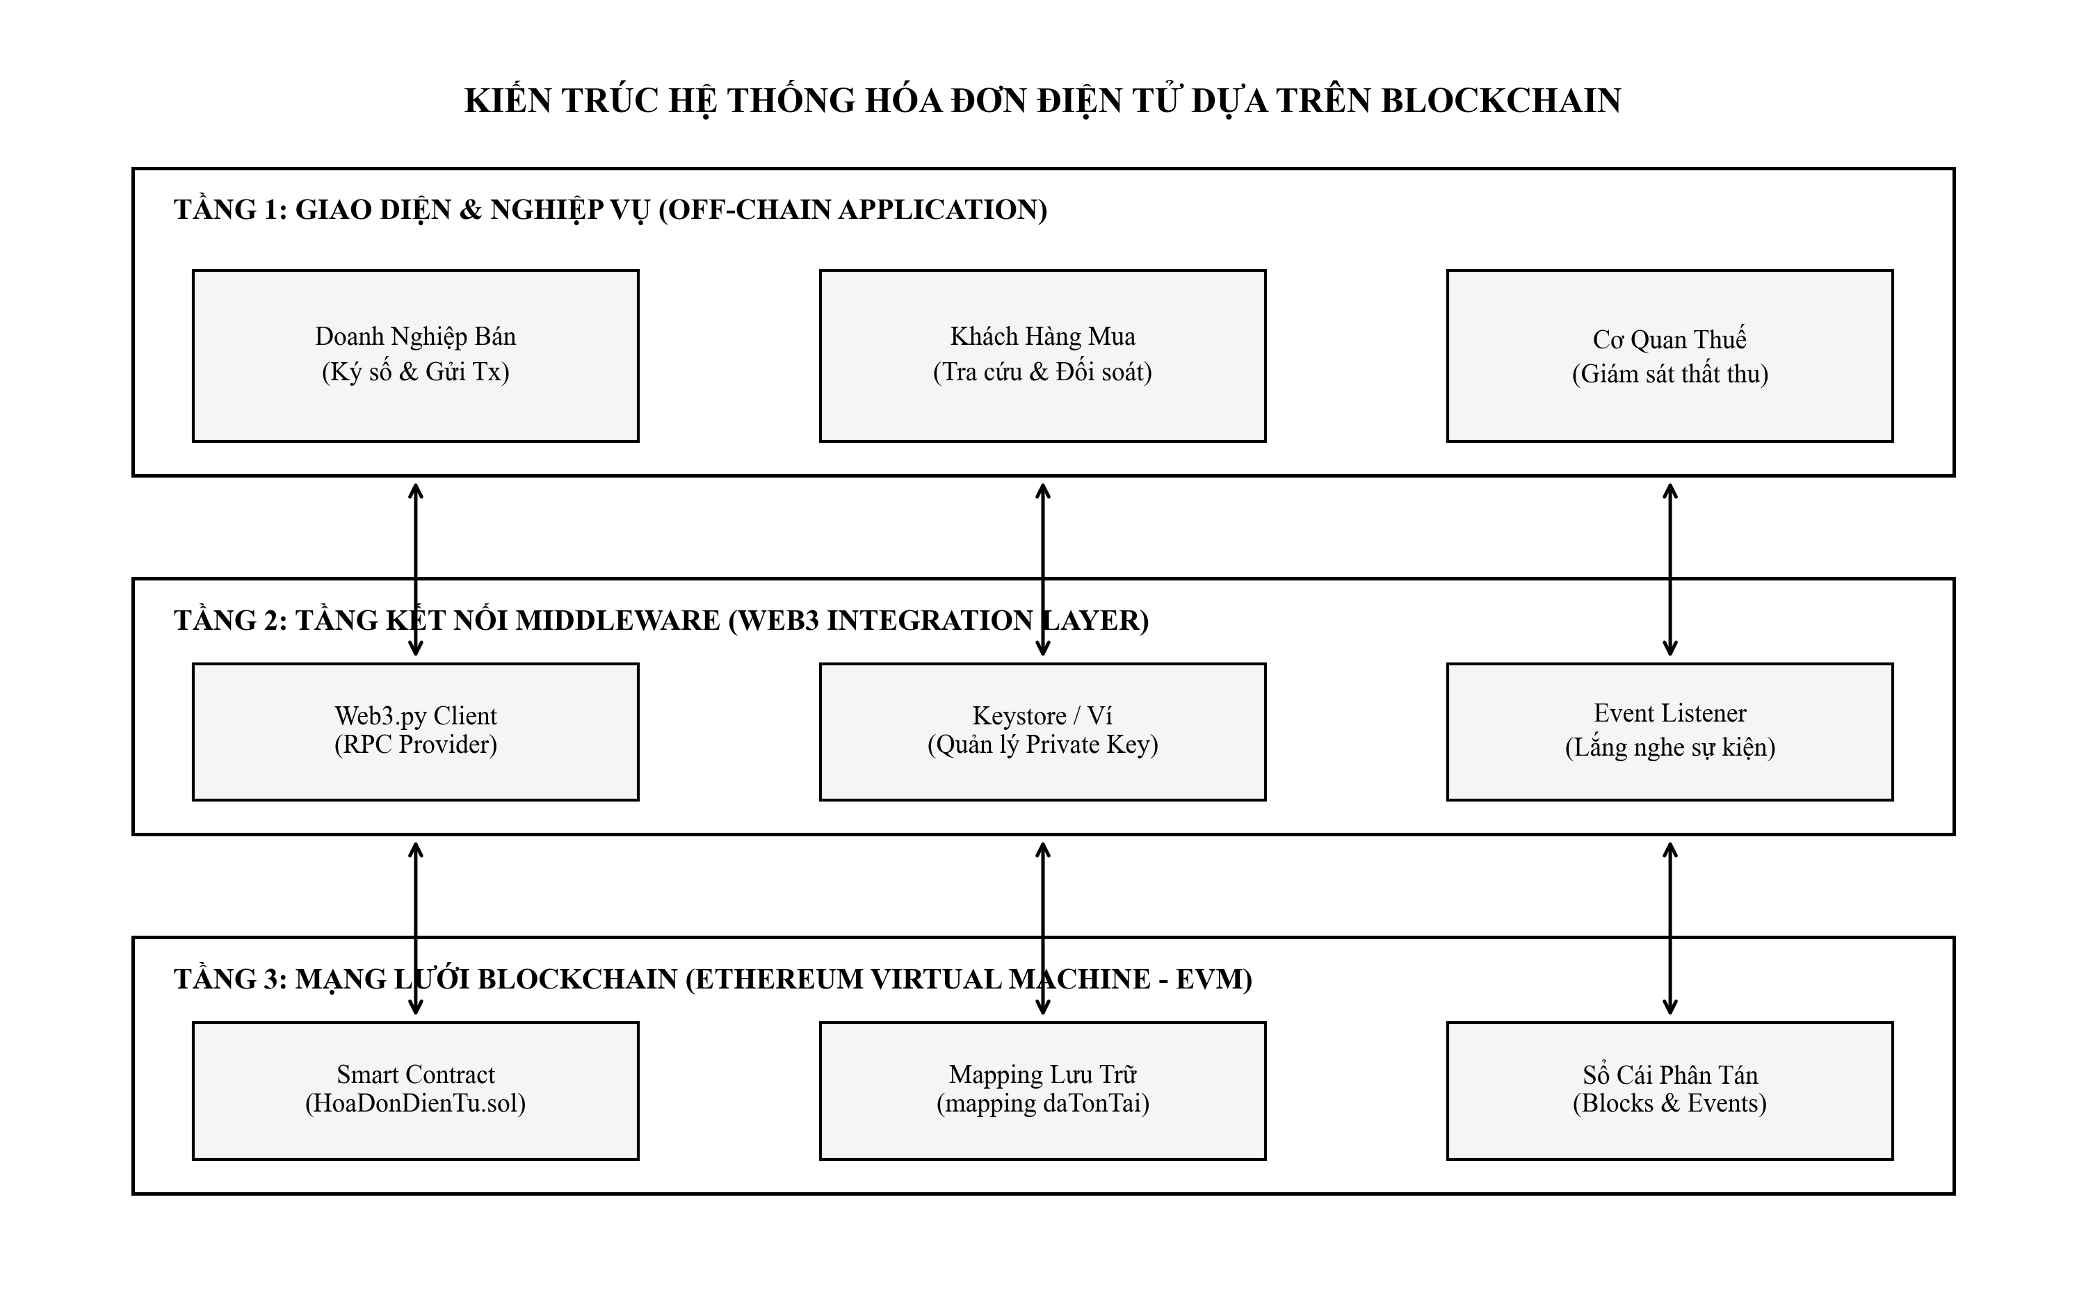
01. Đặt vấn đề
02. Tiến độ báo cáo
03. Kiến trúc Demo
04. Kết quả thực nghiệm
05. Phân công & Kết luận
4. TIẾN ĐỘ DEMO — SƠ ĐỒ KIẾN TRÚC HỆ THỐNG 3 TẦNG
KIẾN TRÚC 3 TẦNG CỐT LÕI
Tầng 1 - Giao diện & Nghiệp vụ (Client/ERP): Ứng dụng doanh nghiệp nhập liệu, sinh mã HĐ và tạo giao dịch phát hành.
Tầng 2 - Tầng kết nối Middleware (Web3.py): Đóng gói dữ liệu JSON-RPC, ký chữ ký số bằng Private Key và phát tán lên mạng lưới.
Tầng 3 - Sổ cái Blockchain (Ethereum Sepolia): Thực thi Smart Contract HoaDonDienTu.sol, xác thực chống gian lận và phát sự kiện.
-> Đảm bảo tính phân tán, độc lập và bảo mật cao.

Slide 7
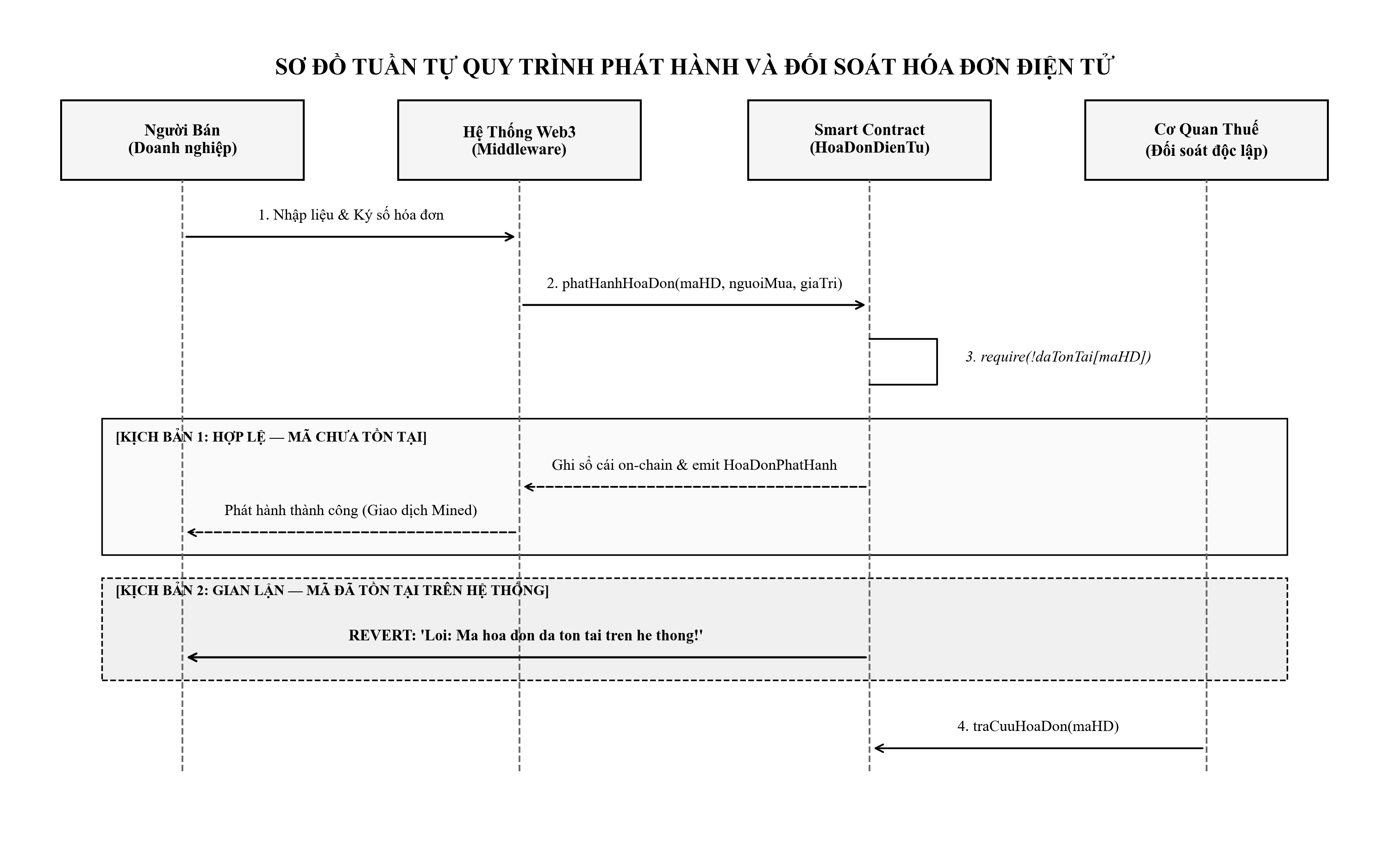
01. Đặt vấn đề
02. Tiến độ báo cáo
03. Kiến trúc Demo
04. Kết quả thực nghiệm
05. Phân công & Kết luận
5. TIẾN ĐỘ DEMO — QUY TRÌNH TUẦN TỰ & SOLIDITY LOGIC
THIẾT KẾ SMART CONTRACT SOLIDITY
Trình biên dịch: Solidity pragma ^0.8.20 (tích hợp sẵn kiểm tra chống tràn số).
Cấu trúc dữ liệu: struct HoaDon (maHoaDon, nguoiBan, nguoiMua, giaTri, thoiGianPhatHanh).
Cơ chế kiểm soát: mapping(string => bool) daTonTai giúp tra cứu trùng lặp tức thời O(1).
Chặn gian lận: require(!daTonTai[_maHD], 'Loi: Ma hoa don da ton tai!');
Sự kiện on-chain: emit HoaDonPhatHanh(...) giúp hệ thống kế toán off-chain lắng nghe tự động.

Slide 8
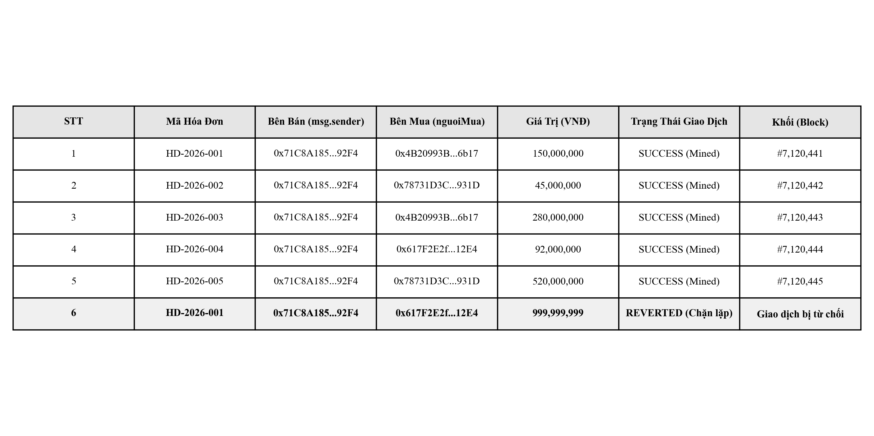
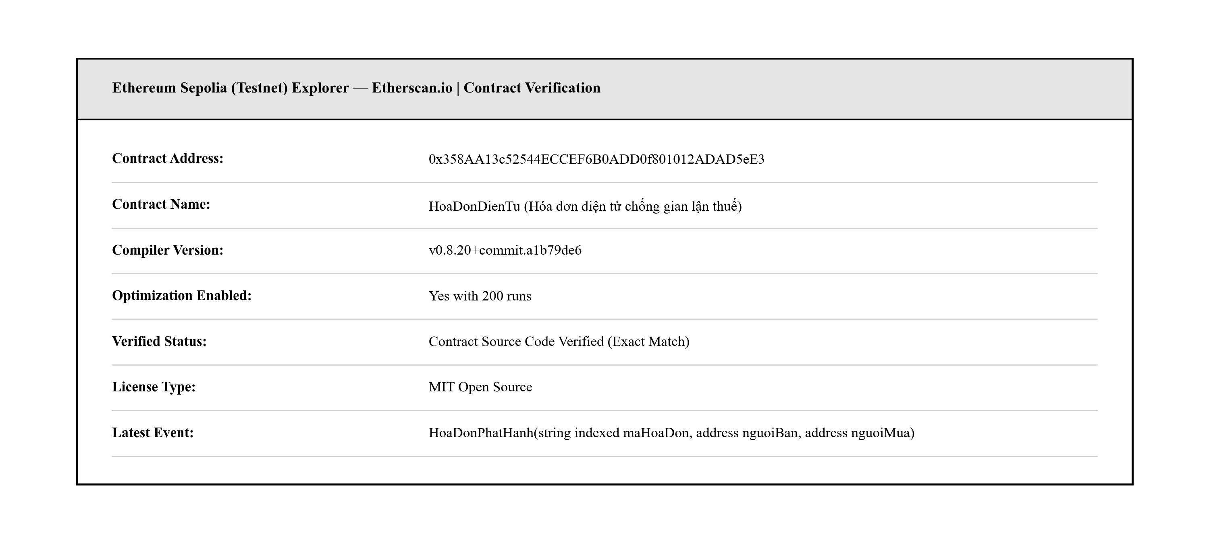
01. Đặt vấn đề
02. Tiến độ báo cáo
03. Kiến trúc Demo
04. Kết quả thực nghiệm
05. Phân công & Kết luận
6. KẾT QUẢ THỬ NGHIỆM THỰC TẾ — SEPOLIA & KỊCH BẢN KIỂM THỬ
KẾT QUẢ THỰC NGHIỆM ĐẠT ĐƯỢC
Kịch bản 5 hóa đơn hợp lệ (HD-2026-001 đến 005): 100% Giao dịch thành công, được đóng gói vào block và phát sinh txHash.
Kịch bản xuất khống / trùng lặp (HD-2026-001 lặp lại): Smart Contract lập tức kích hoạt lệnh REVERT và từ chối ghi nhận vào sổ cái.
Sepolia Testnet: Deploy hợp đồng thành công và xác thực minh bạch qua Etherscan Explorer.
-> Chứng minh tính khả thi và độ tin cậy tuyệt đối của giải pháp.

Slide 9
01. Đặt vấn đề
02. Tiến độ báo cáo
03. Kiến trúc Demo
04. Kết quả thực nghiệm
05. Phân công & Kết luận
7. PHÂN CÔNG CÔNG VIỆC VÀ ĐÁNH GIÁ THÀNH VIÊN NHÓM
TRƯỞNG NHÓM
MSSV: 23DH00001
Nội dung thực hiện:
Viết Báo cáo Chương 1: Giới thiệu, bối cảnh, lý do chọn đề tài.
Viết Báo cáo Chương 2: Cơ sở lý thuyết Blockchain & hàm băm.
Lập kế hoạch phân công, tổng hợp tài liệu và chuẩn bị slide.
Đánh giá: 100% Khối lượng — Xuất sắc
THÀNH VIÊN 1
MSSV: 23DH00002
Nội dung thực hiện:
Viết Báo cáo Chương 3: Phân tích & thiết kế kiến trúc hệ thống 3 tầng.
Lập trình Smart Contract Solidity HoaDonDienTu.sol (^0.8.20).
Vẽ sơ đồ kiến trúc và sơ đồ tuần tự 300 DPI.
Đánh giá: 100% Khối lượng — Xuất sắc
THÀNH VIÊN 2
MSSV: 23DH00003
Nội dung thực hiện:
Viết kịch bản kiểm thử Web3.py (demo_hoadon.py) và Sepolia deploy.
Thực hiện kịch bản test 5 HĐ hợp lệ + 1 HĐ trùng mã bị Revert.
Viết Báo cáo Chương 4 & 5: Cài đặt, kết quả và kết luận.
Đánh giá: 100% Khối lượng — Xuất sắc

Slide 10
CẢM ƠN THẦY VÀ CÁC BẠN ĐÃ LẮNG NGHE!
KÍNH MONG NHẬN ĐƯỢC Ý KIẾN ĐÓNG GÓP & HỎI ĐÁP (Q & A)
KẾ HOẠCH HOÀN THIỆN ĐỒ ÁN (ĐẾN KỲ NỘP CUỐI KỲ)
1. Phát triển giao diện Web dApp tương tác trực tiếp với ví MetaMask người dùng.
2. Tích hợp giải pháp băm mã hóa XML hóa đơn gốc lưu trữ trên IPFS để tối ưu hóa chi phí Gas.
3. Nghiên cứu giải pháp mở rộng Layer-2 (Rollups) nhằm phục vụ quy mô hàng triệu giao dịch.
Nhóm Sinh viên thực hiện Đề tài 4
Khoa Công nghệ Thông tin — HUFLIT
Giảng viên hướng dẫn: TS. Trần Minh Thái
Học kỳ 2 — Năm học 2025 - 2026Học kỳ 2 — Năm học 2025 - 2026

